Slide 2
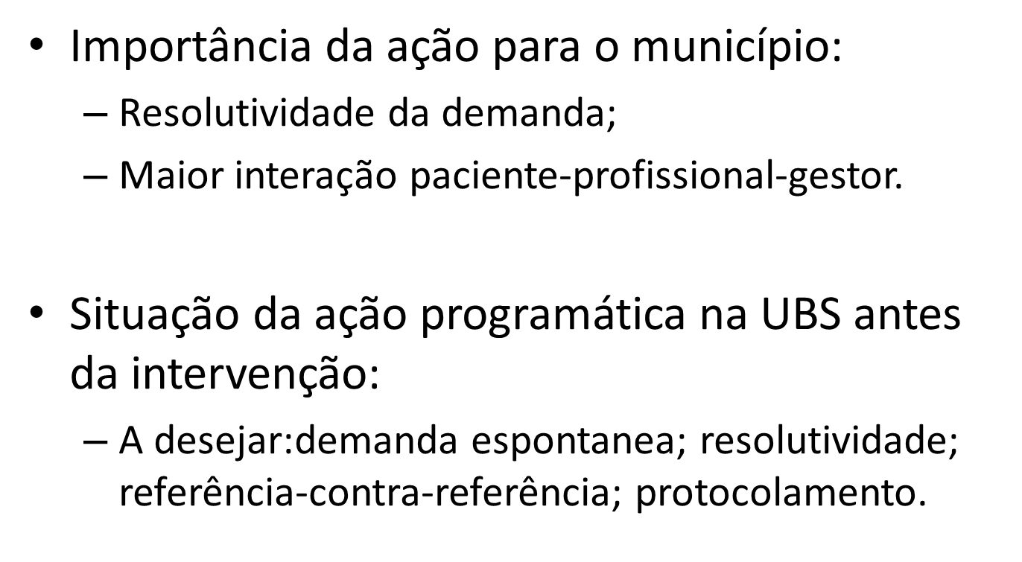

Slide 3
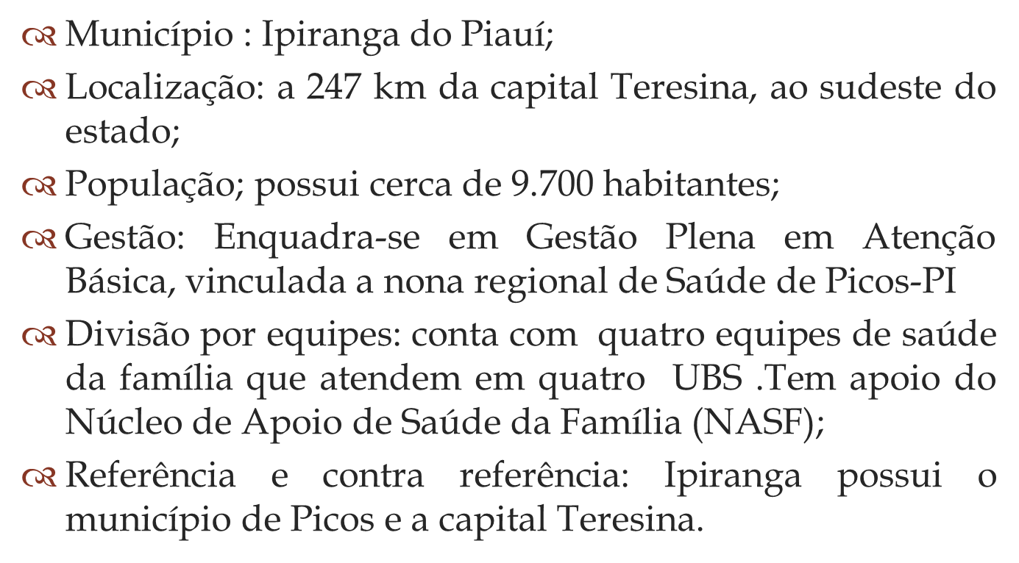

Slide 5
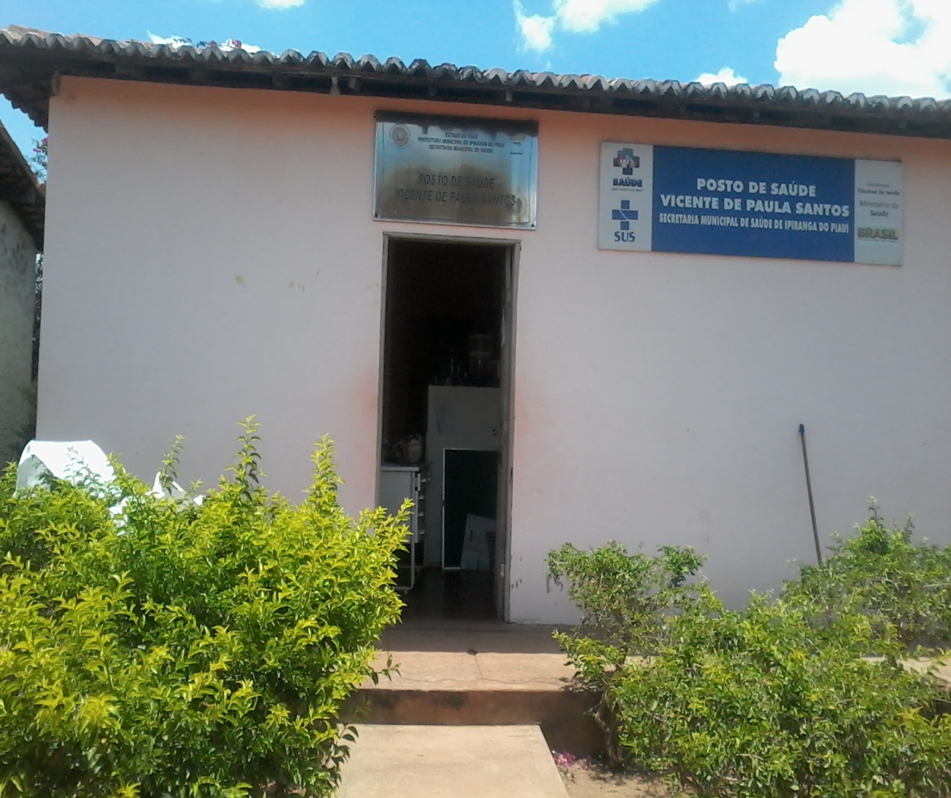

Slide 6
Melhorar a atenção à saúde bucal de escolares na UBS de Jardim, Ipiranga do Piauí/PI

Slide 7
Capacitação da equipe;
Planilha de objetivos, metas, indicadores e ações (OMIA);
Ficha espelho;
Planilha de coleta de dados;
Cadernos de Atenção Básica

Slide 8
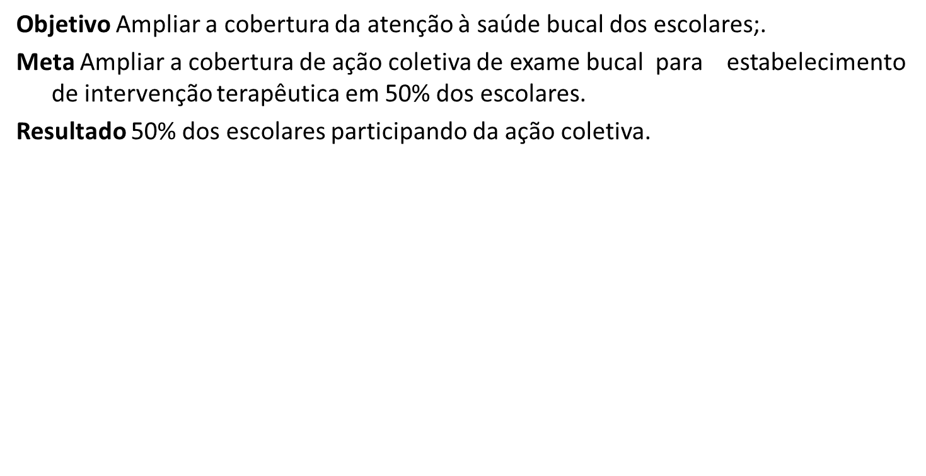
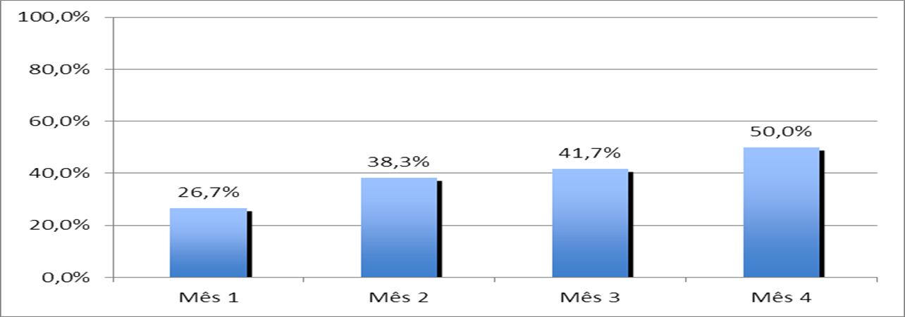

Slide 9
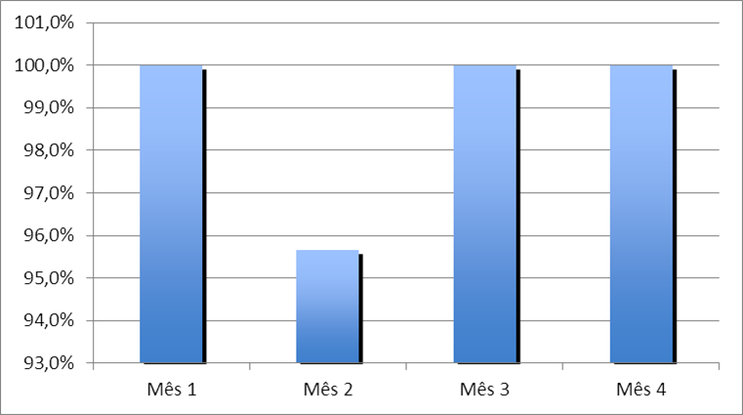
Objetivo: proporção de escolares moradores na área de abrangência com primeira consulta odontológica;
Meta: Realizar primeira consulta odontológica à 100% crianças residentes na área de abrangência que estavam na intervenção;
Resultado: Realização de primeira consulta a 100% das crianças cadastradas para intervenção residentes na área de abrangência.

Slide 10
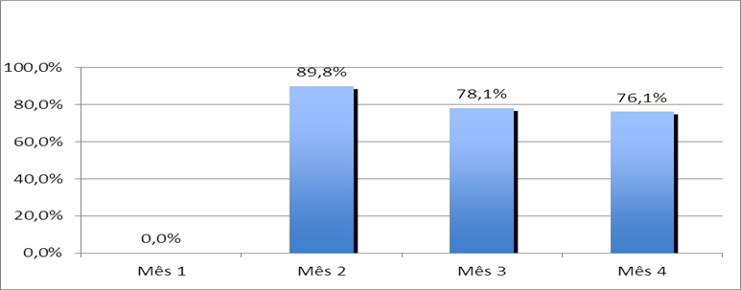
Objetivo: Realizar buscas ativas;
Meta: Realizar buscas ativas à 100% das crianças que estavam participando da intervenção.
Resultado: Variação na proporção de buscas ativas realizadas;

Slide 11
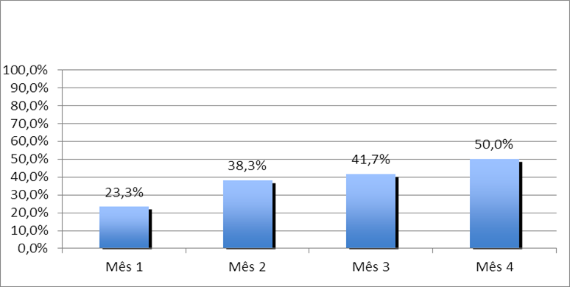
Objetivo: realizar escovação dental supervisionada ;
Meta: Realizar escovação dental supervisionada a 100% das crianças residentes na área;
Resultados: realização de escovação supervisionada a 50% das crianças residentes na área.

Slide 12
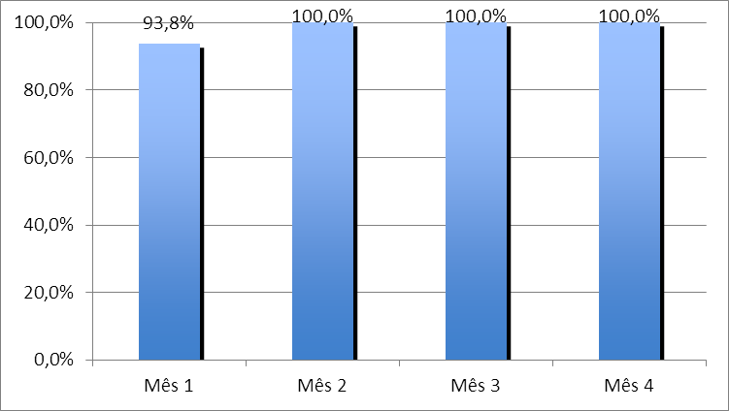
Objetivo: Aplicar flúor-gel em crianças com alto risco à cárie;
Meta: Aplicar flúor-gel em 100% das crianças que participarão da intervenção.
Resultado: Aplicação de flúor-gel em 100% das crianças que participaram da intervenção.

Slide 13
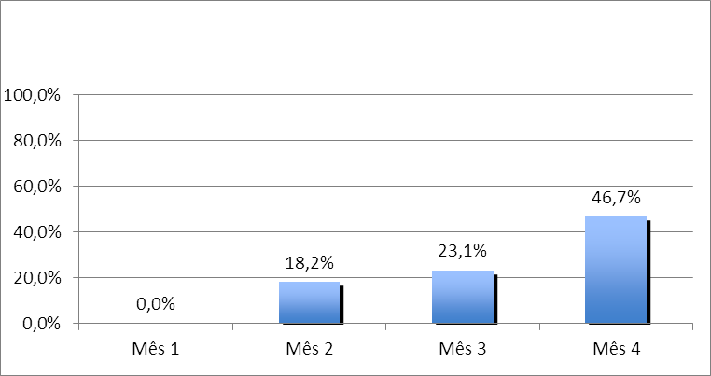
Objetivo: Concluir tratamento nas crianças da área;
Meta: Realizar tratamento concluído em 100% das crianças que participarão da intervenção;
Resultado: Realização de tratamento concluído em 46,7% das crianças que fizeram parte da intervenção.

Slide 14
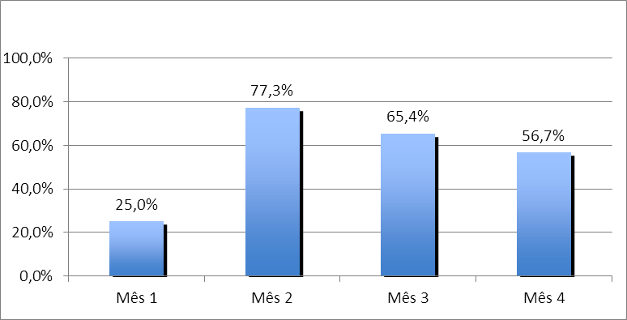
Objetivo: Verificar a proporção de escolares com registro atualizado;
Meta: Verificar a proporção de escolares com cadastro realizado
Resultado: Verificou-se que esse valor variou bastante entre 25% a 77,3%entre o primeiro e quarto meses.

Slide 15
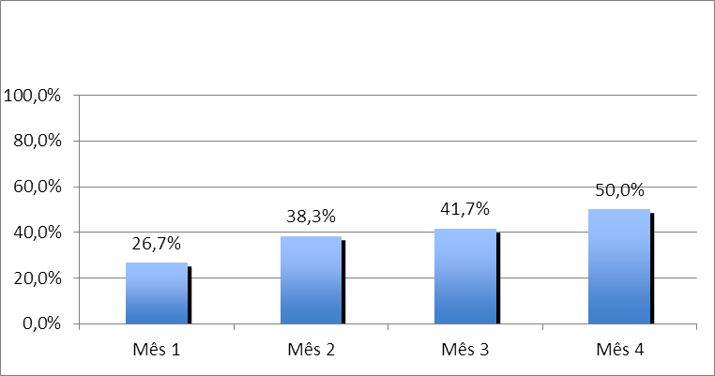
Objetivo: proporção de escolares moradores da USB com orientação sobre higiene bucal.
Meta: Fazer orientação sobre higiene bucal a 100% das crianças moradoras da área;
Resultado: orientação sobre higiene bucal a 50% das crianças residentes na área.

Slide 16
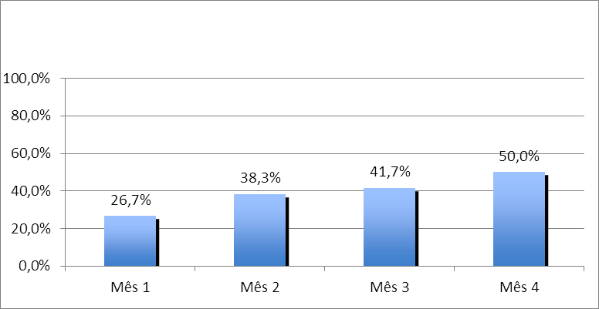
Objetivo: proporção de escolares moradores da USB com orientação sobre cárie dentária.
Meta: Fazer orientação sobre cárie dentária a 100% das crianças moradoras da área;
Resultado: orientação sobre cárie dentária a 50% das crianças residentes na área

Slide 17
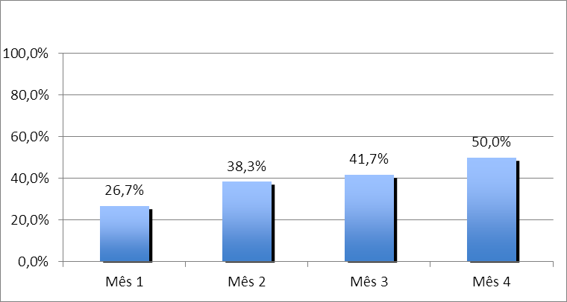
Objetivo: proporção de escolares moradores da USB com orientações nutricionais.
Meta: Fazer orientações nutricionais a 100% das crianças moradoras da área;
Resultado: orientações nutricionais a 50% das crianças residentes na área;

Slide 18
Metas cujos resultados foram 100%.
Realização de primeira consulta a 100% das crianças cadastradas para intervenção
Aplicação de flúor-gel em 100% das crianças que participaram da intervenção residentes na área de abrangência;

Slide 19
Importância para a comunidade: maior assistência.
Importância para a equipe: integração, cooperação;
Importância para o serviço: resolutividade
Incorporação à rotina da Unidade
Mudanças planejadas: usar o modelo para se trabalhar outros grupos populacionais.

Slide 20
Mudanças ao longo do processo: crescimento pessoal e profissional.
Significado do curso do ponto de vista profissional: maior organização e melhor postura ;
Significado do curso do ponto de vista pessoal: humanização do serviço público;
Aprendizados: dedicação e amor ao trabalho.

